Slide 1
jmeter-loader-skills
把人工编写 JMeter 脚本的关键步骤，总结为 SKILL。
2
1
Fiddler
分析抓包 → 参数化 → 关联 → 组织脚本
3
JMeter Script
抓包内容
人工编写 JMeter 脚本时最关键的处理过程
性能测试脚本
SKILL
将经验沉淀为可复用的 SKILL
从“人工分析抓包”到“Skill 驱动生成脚本”，核心变化是把经验标准化、结构化。

Slide 2
JMeter 的树形结构
性能脚本按照树从上到下执行，子节点跟随父节点一起生效。
怎么看这棵树？
Thread Group 控制并发用户、循环和持续时间；Controller 按业务流程把请求组织成一棵树。
JMeter 截图放这里
运行时通常从上到下执行；Request 下挂的 Header、Timer、Extractor 会作为子节点参与这次请求。
建议放左侧 Test Plan 树形结构截图
典型执行层级
Thread Group
Controller
HTTP Request
Header
Timer
Extractor
父节点组织流程，子节点补充请求配置或提取变量。

Slide 3
人工分析在分析什么
参数化与关联
参数化
关联
GET Inbox
Response 中提取
case_id=12345
${case_id}
case_id=${case_id}
GET Case
case_id=${case_id}
把固定写死的数据
转换成运行时可变化的数据。
从前置请求提取动态值，
在后续请求中继续使用。
参数化解决“数据要变化”，关联解决“前后请求要传值”。

Slide 4
人工分析在分析什么
传统 JMeter 脚本生成方式
哪些字段需要参数化
请求之间的关联
按测试目的调整结构
不同站点特殊处理
① 测试压力容易被分散
② 同一功能在不同站点有差别
③ 人工处理容易出错
Login
Report
Offender_id？
offender_id?
Site A
template_id=A
Home
字段命名、引用、关联规则
都需要人工逐项确认。
Site B
template_id=B
Add Case
同一个固定脚本
无法适应所有测试场景
目标：多用户持续 Add Case
如果每轮都重新 Login，压力会被分散。
页面、参数、业务逻辑
都可能不同。
传统流程真正耗时的部分，是“理解测试目标并做业务判断”。

Slide 5
从人工经验到 jmeter-loader-skills
把日常编写性能脚本的判断规则固化成 Skill
人工经验
哪些请求应该保留
哪些参数需要变化
AI
哪些数据需要关联
jmeter-loader-skills
根据测试需求
生成 JMeter Script
Transaction 如何组织
把经验变成
可复用规则
Loop 如何组织
不同测试目标如何处理

Slide 6
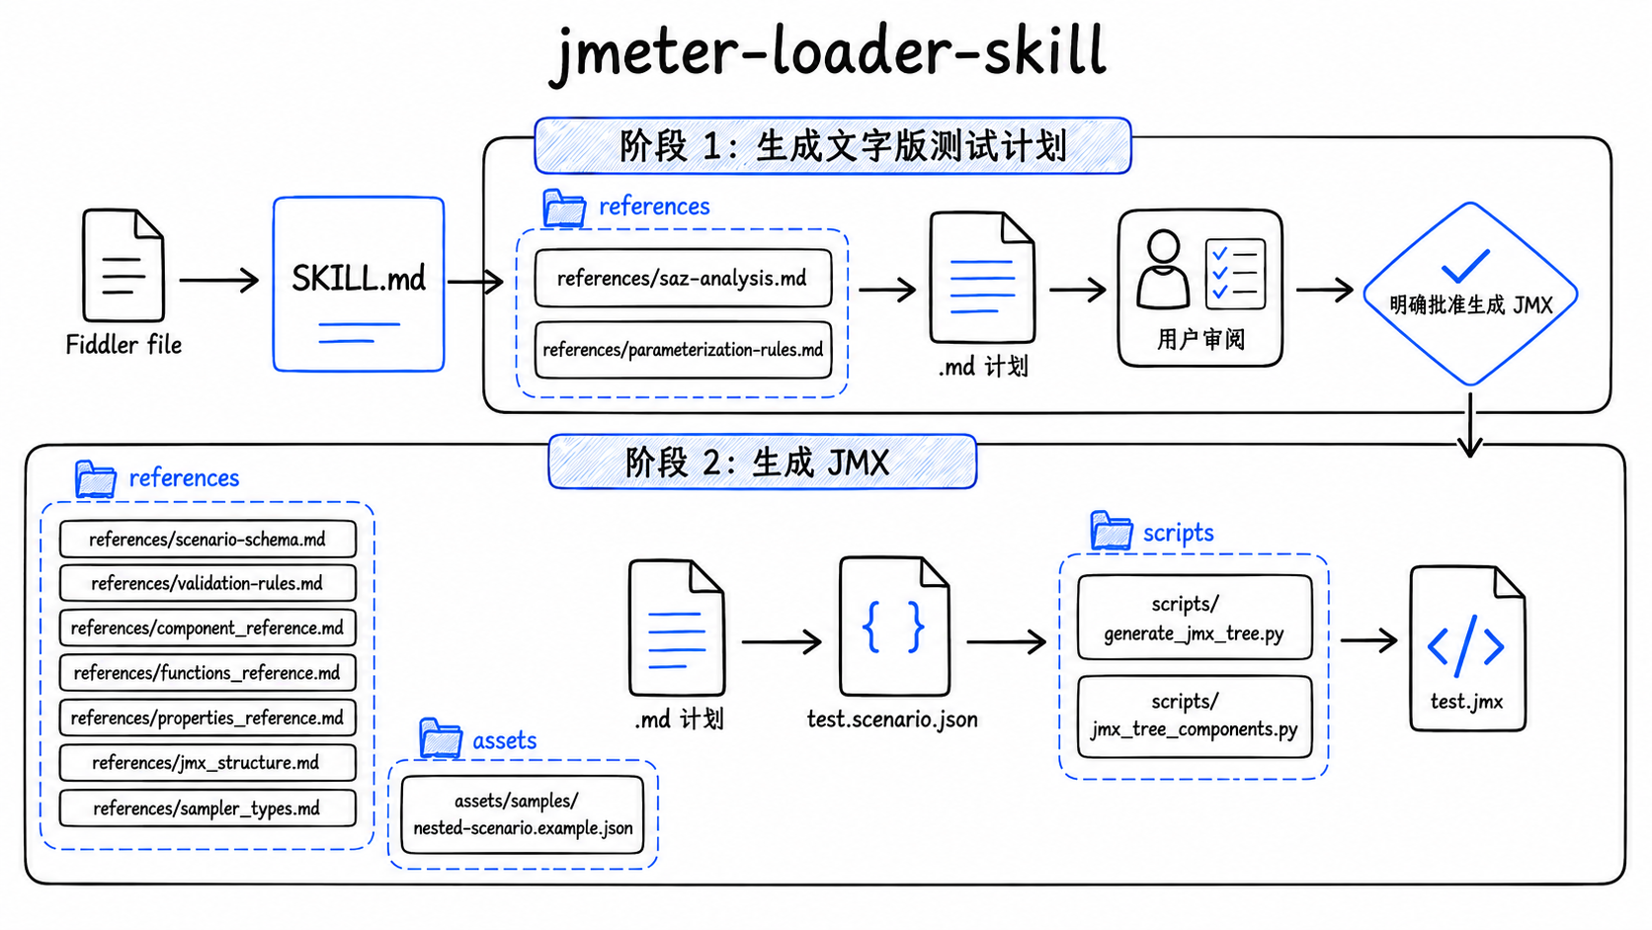

Slide 7
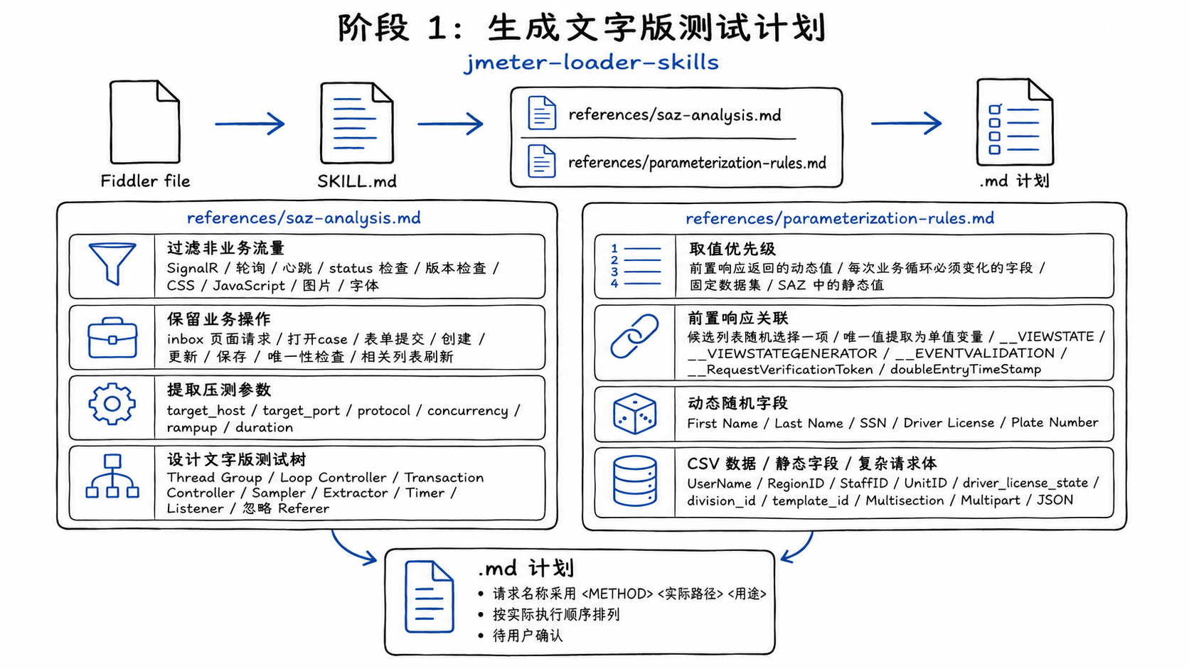

Slide 8
不同的数据，采用不同的参数化方式
参数化策略
文件数据
动态随机参数
静态值
关联参数
特殊参数
Username / Password
Person Name
Driver License
Sex / Race
person_id / case_id
特殊编码 / 组合字段
CSV
Random
保留 Fiddler 值
Response Extractor
专门规则
Person 示例
Username / Password
Person Name / Driver License
Sex / Race
Add Person Response
Create Report
CSV
Random
Captured Value
Extract ${person_id}
person_id=${person_id}
先判断数据属于哪一类，再决定“保留、随机、读取文件还是从响应中提取”。

Slide 9
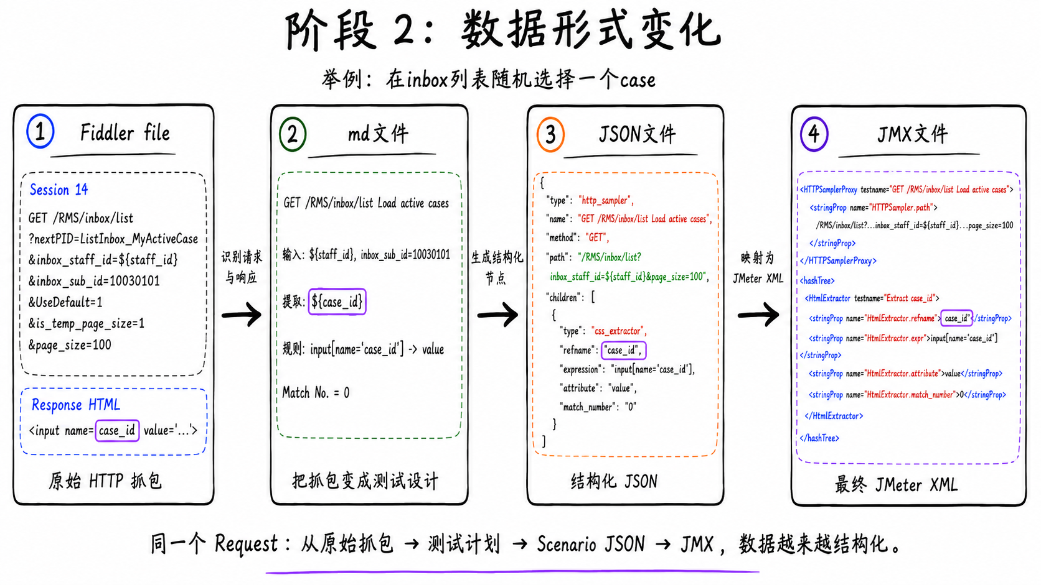

Slide 10
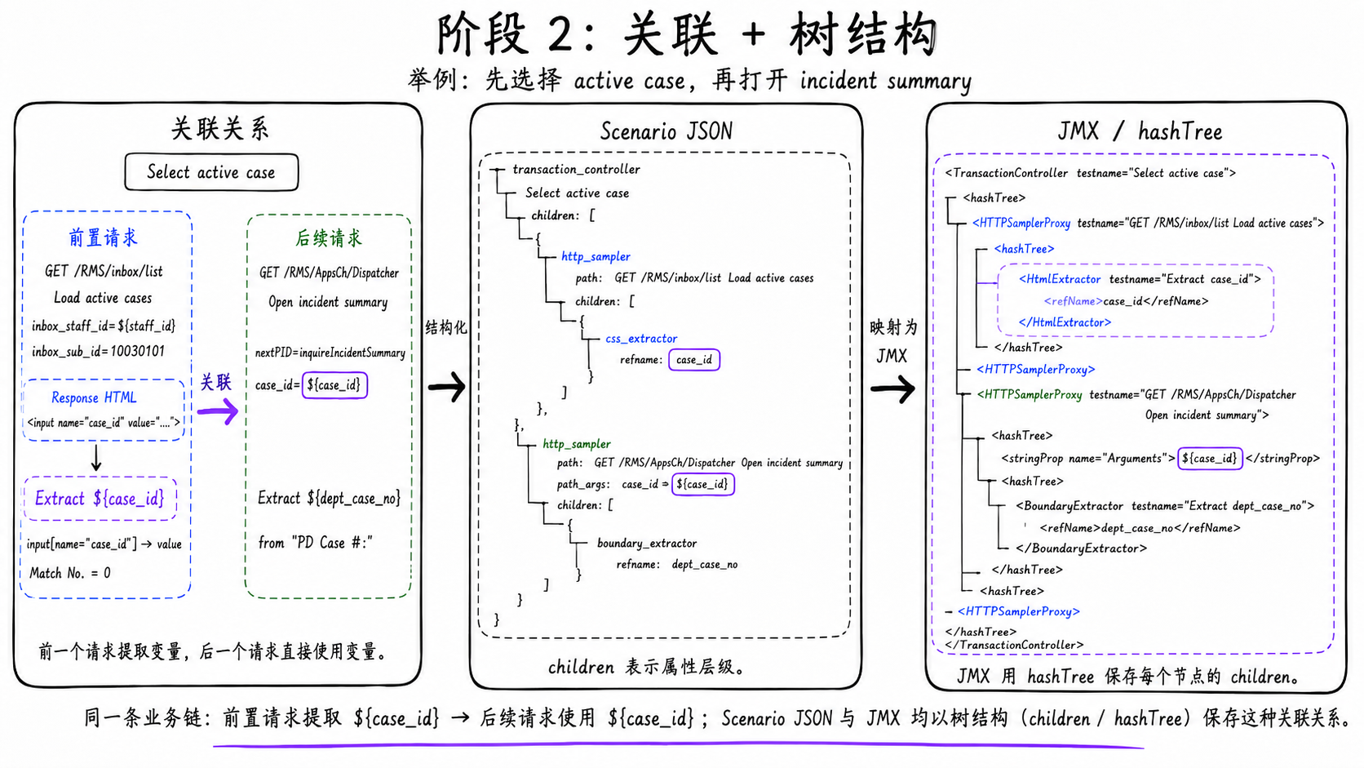

Slide 11
编写 SKILL 的经验
从实际使用中总结出的三条原则
1
1. 拆分
2
2. 固化脚本
3
3. 验证
参照日常工作流，把复杂的大 Skill 拆成多个轻量化小 Skill，再按流程串联调用。
如果输出可以由确定规则计算得到，就把它固化成脚本，减少大模型自由生成。
不要依赖模型“顺手自测”。Skill 自己应该明确包含验证步骤。
大 Skill
已知元件属性
Generate
小 Skill 1 → 小 Skill 2
Generator Script
Validate
也可以按步骤拆成多个独立 Skill。
JMX
发现问题 → 修正
否则某些模型会自动修正错误，反而让 Skill 本身的 bug 长期不被发现。

